Slide 1
Especialização em
Saúde da Família
ORGANIZAÇÃO DA ATENÇÃO À SAÚDE BUCAL NA USF ALTO DO CAPITÃO, RECIFE - PE
EAD - UFPel
Aluna: Ive da Silva Monteiro
Orientadora: Linda Cristina Sangoi Haas

Slide 2
INTRODUÇÃO

Slide 3
Importância da ação programática
em saúde bucal
Organização da demanda em saúde bucal:
Ponto de conflito e tensão entre trabalhadores, gestão e população
Ausência de consensos sobre o(s) melhor(es) modo(s) de operacionalizá-la
Baixo número de estudos que se referem a essa organização, principalmente abordando o acolhimento em relação a essa demanda e/ou o uso de dados cadastrais utilizados no cotidiano das USF para sua organização

Slide 4
Caracterização do Recife
População de 1.537.704 habitantes (IBGE, 2010)
251 Equipes de Saúde da Família
121 Equipes de Saúde Bucal
139 Unidades de Saúde da Família
Cobertura de 57,13% da população, ou cerca de 878.500 pessoas

Slide 5
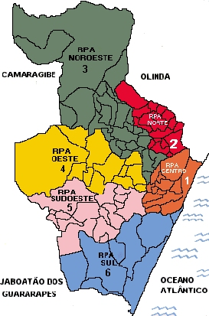
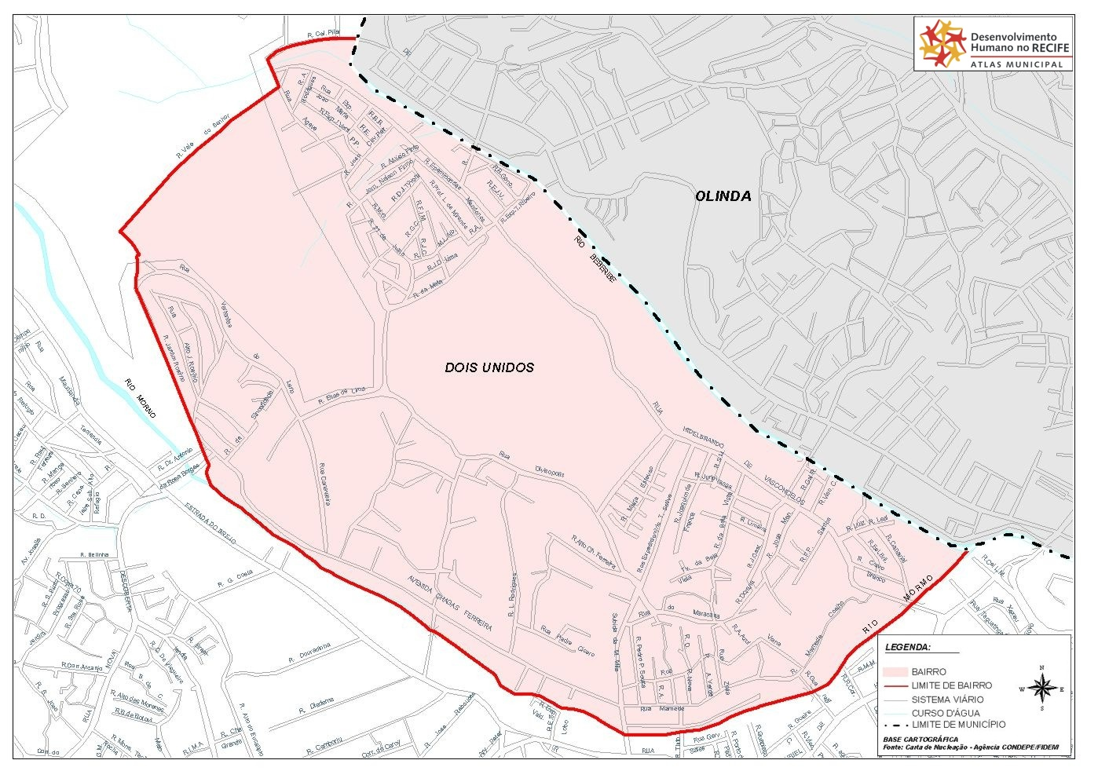

Slide 6
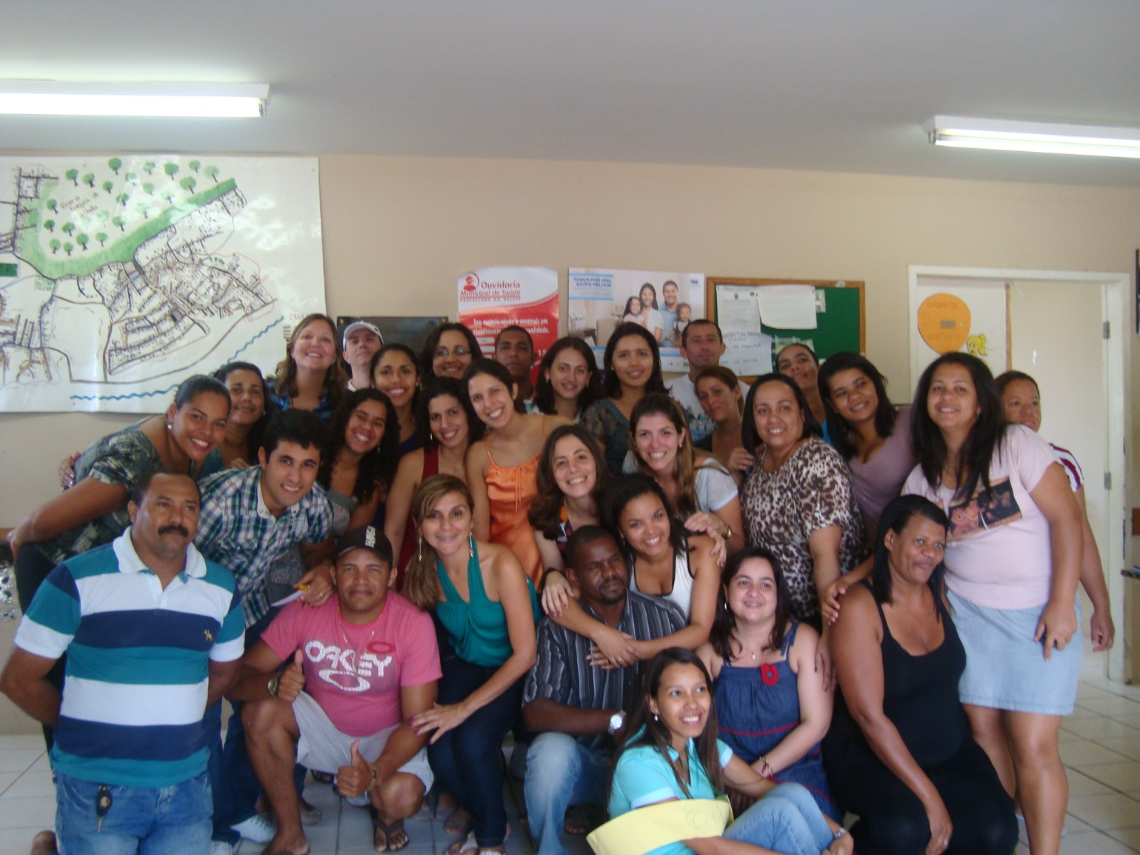
Caracterização da USF Alto do Capitão
Localização
Equipes (ESF; ESB; PSA; PAC; NASF; RMISF-UPE)
População adscrita

Slide 7
Situação da ação programática na USF Alto do Capitão antes da intervenção
Excesso de demanda
Dificuldades de acesso à consulta odontológica na atenção primária e secundária
Inexistência de Centro de Especialidades Odontológicas
Acolhimento na USF em estágio inicial da implantação
Conclusão do processo de cadastramento da ESF2

Slide 8
Objetivo Geral
Organizar o excesso de demanda em saúde bucal na USF Alto do Capitão,
DS II, Recife-PE

Slide 9
Objetivos Específicos
Ampliar a cobertura de atendimento odontológico programático
Melhorar a qualidade do atendimento odontológico
Mapear as famílias em risco odontológico
Aumentar a adesão das gestantes, crianças e famílias de maior risco em saúde bucal a consultas odontológicas
Promover a saúde
Melhorar o registro das informações utilizadas pela ESB

Slide 10
Metas
Atualização de 100% das fichas A da ESF2
Classificar 100% das famílias da ESF2 quanto ao risco em saúde bucal
Cadastrar e avaliar as demandas de 100% das gestantes, 100% das crianças da Escola Gênesis e 20% famílias de risco em saúde bucal
Cadastrar e avaliar 100% das demandas espontâneas em saúde bucal surgidas no acolhimento

Slide 11
Metas
Estabelecer um protocolo de orientações e condutas em saúde bucal a ser seguido na USF
Garantir pelo menos uma reunião de capacitação da equipe da USF para trabalhar com protocolo em saúde bucal
Desenvolver pelo menos uma ação mensal de educação em saúde e promoção do controle social na comunidade

Slide 12
METODOLOGIA

Slide 13
Ações Realizadas
Atualização das fichas A
Classificação das famílias da ESF2 quanto ao risco em saúde bucal a partir do INASB
Cadastro e avaliação das demandas dos grupos definidos como prioritários
Cadastramento e avaliação das demandas espontâneas em saúde bucal surgidas no acolhimento
Estabelecimento do protocolo de orientações e condutas em saúde bucal
Reuniões de capacitação da equipe da USF
Ações de educação em saúde e promoção do controle social na comunidade

Slide 14
Logística
Protocolo próprio
Fichas de Registro e Monitoramento da ESB: Classificação INASB; Gestantes; Crianças pré-escolares; Famílias de risco SB
Caderno de acolhimento da USF
Planilha de Consolidado de Dados da ESB
Reuniões de equipe

Slide 15
RESULTADOS

Slide 16
Proporção de fichas A atualizadas
Meta: Atualização de 100% das fichas A da ESF2

Slide 17
Proporção de famílias da ESF2 classificadas a partir do INASB
Meta: Classificar 100% das famílias da ESF2 quanto ao risco em saúde bucal a partir do INASB

Slide 18
Classificação das famílias da ESF2, segundo o INASB
Meta: Classificar 100% das famílias da ESF2 quanto ao risco em saúde bucal a partir do INASB

Slide 19
Proporção de gestantes com avaliação de demanda em saúde bucal
Meta: Cadastrar e avaliar as demandas de 100% das gestantes

Slide 20
Proporção de crianças da Escola Gênesis com avaliação de demanda em saúde bucal
Meta: Cadastrar e avaliar as demandas de 100% das crianças da Escola Gênesis

Slide 21
Proporção de pessoas de alto risco em SB classificadas e com avaliação de demanda em saúde bucal
Meta: Cadastrar e avaliar as demandas de 20% das famílias de alto risco em saúde bucal

Slide 22
Distribuição das demandas espontâneas em saúde bucal surgidas no Acolhimento,
por grupo de causas
Meta: Cadastrar e avaliar 100% das demandas espontâneas em saúde bucal surgidas no acolhimento

Slide 23
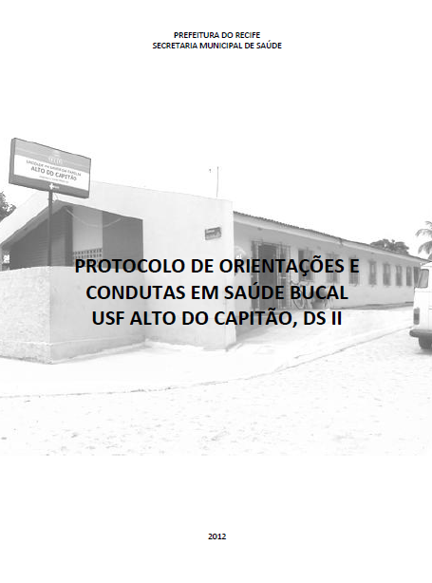
Elaboração de protocolo em saúde bucal
Meta: Estabelecer um protocolo de orientações e condutas em saúde bucal a ser seguido na USF

Slide 24
Proporção de profissionais da USF capacitados para trabalhar com protocolo em saúde bucal
Meta: Garantir pelo menos uma reunião de capacitação da equipe da USF para trabalhar com protocolo em saúde bucal

Slide 25
Cobertura de ação mensal de educação em saúde e promoção do controle social na comunidade
Meta: Desenvolver pelo menos uma ação mensal de educação em saúde e promoção do controle social na comunidade

Slide 26
Discussão
Importância da intervenção para a equipe
Importância da intervenção para o serviço
Importância da intervenção para a comunidade
Incorporação da intervenção à rotina do serviço
Adaptações necessárias para incorporação da intervenção à rotina do serviço

Slide 27
Reflexão crítica sobre o processo pessoal de aprendizagem e na implementação da intervenção
Desenvolvimento do trabalho no curso e expectativas iniciais
Significado do curso para a prática profissional
Aprendizados mais relevantes

Slide 28
OBRIGADA!
ivemonteiro@hotmail.com

